Slide 1
McDonald's

Slide 2
POVIJEST...
Posao je počeo 1940. godine, kada su prvi restoran otvorili braća Dick i Mac McDonald u San Bernardinu u američkoj držvi Kalifornija. Njihovo uvođenje "Sistema brze usluge" je godine 1948. ustanovilo principe na kojima funkcioniraju moderni restorani brze hrane.
Prvi McDonald's restoran u bivšoj Jugoslaviji otvoren je 1988. godine na beogradskom trgu Slavija. Tokom 1990-ih godina otvorene su i prve filijale u Hrvatskoj i Sloveniji. Godine 2011. otvoren je restoran u Sarajevu, kao i prvi McDonald's na autoputu na području bivše Jugoslavije - kod Velike Plane u Srbiji.

Slide 3
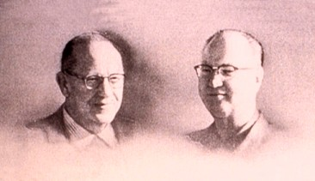
Dick i Mac McDonald...
Richard James “Dick” McDonald i Maurice James “Mac” McDonald-osnivači prvoga McDonald‘sa.

Slide 4
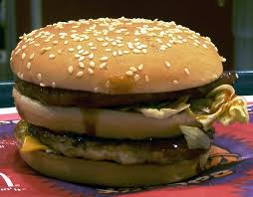
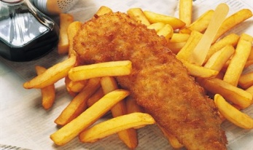
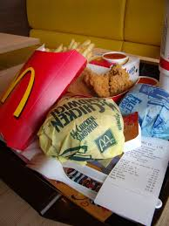
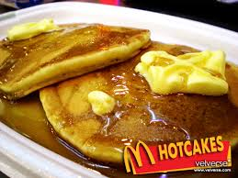
ŠTO SE PRODAJE..?
McDonald's prvenstveno prodaje hamburgere, cheeseburgere, proizvode od piletine, pržene krumpiriće, bezalkoholna gazirana pića (Coca-Cola, Sprite), frape pića i deserte.
Mnogi McDonald's restorani uključuju igralište za djecu i reklamiranje upućeno djeci, a neki su preuređeni u “više prirodnijem” stilu, s posebnim naglaskom na udobnost: uvodeći mjesta za opuštanje i kamine, i uklanjanjem stolaca i stolova s tvrdom plastikom.

Slide 5
ZAŠTITNI ZNAK I SLOGAN...
Zaštitni znak McDonald‘sa su zlatni lukovi koji simboliziraju slobodu rada i izrađavanja.
Slogan McDonald‘sa je I‘M LOVIN‘ IT

Slide 6
POJEDINOSTI...
McDonald's je međunarodna korporacija sa sjedištem u Oak Brook, Illinois, SAD.
Konkurentska tvrtka je Burger King
Prihodi McDonald'sa su 22,79 milijarde USD.
Neto dobit im je 2,359 milijarde USD.
Trenutni broj zaposlenih je 400.000 radnika.
Proizvodi su im brza hrana i jedni su od najuspješnijih tvrtki brze hrane.

Slide 7
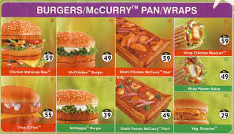
ŠTO SE MOŽE KUPITI..?
Osim osnovnih proizvoda što se kupuju u takvim vrstama restorana brze hrane u McDonald'su možemo naručiti i razne vrste: sendviča, pilećih proizvoda, ribljih proizvoda, krumpira, salata, osvježavajućih pića, toplih napitaka, kava i deserata.

Slide 8
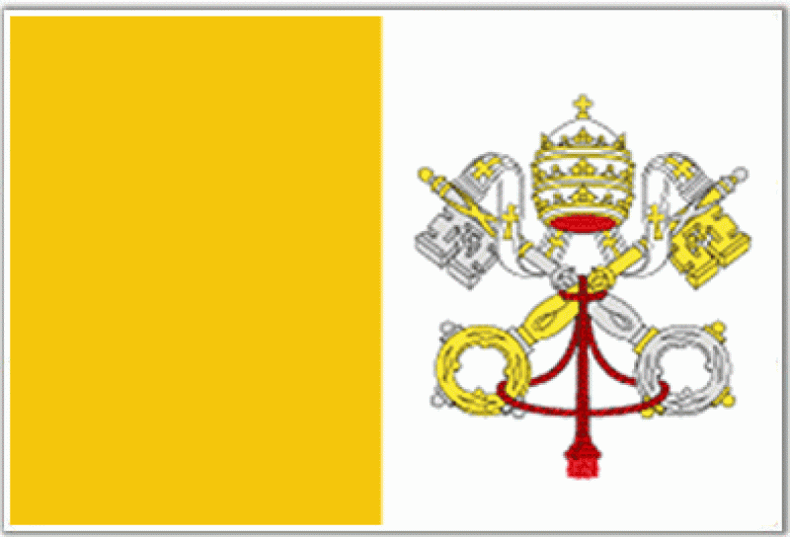
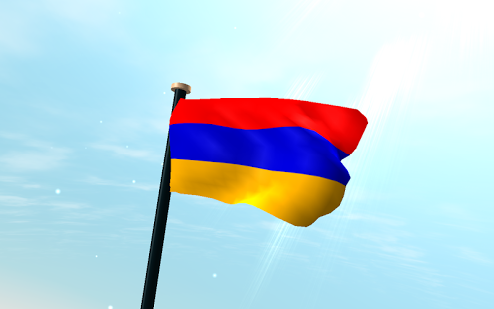
Koje zemlje imaju a koje nemaju McDonald‘s..?
Neke od najpoznatijih zemalja koje imaju McDonald‘s su: Hrvatska, Njemačka, Srbija, Francuska, Grčka, Australija, Kanada, Japan, Indija, Mađarska, SAD..I mnoge druge.
Jedine tri zemlje koje nemaju McDonald‘s su: Albanija, Armenija i Vatikan.

Slide 9
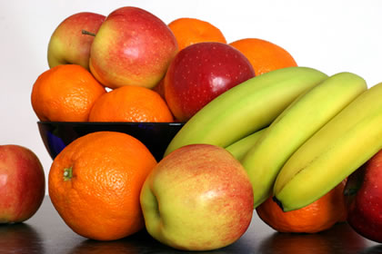
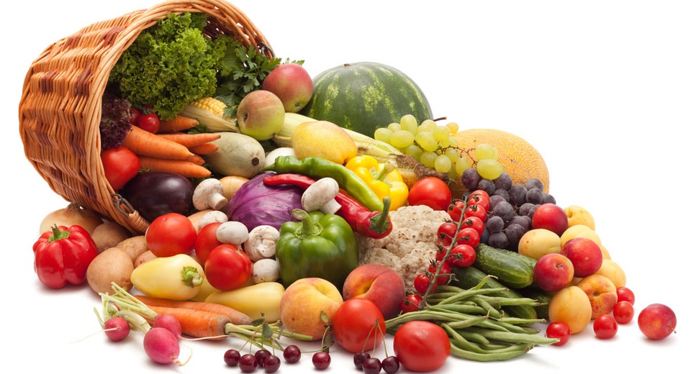
ALI...
Usprkos velikoj popularizaciji i raširenosti u svijetu, te velikim prihodima što ih McDonald's ostvaruje brza hrana je ne zdrava i ne bi se smjela toliko masovno konzumirati, ljudi bi se trebali hraniti zdravo a ponekada si priuštiti odlazk u McDonald's...

Slide 10
KRAJ!! ☺
Napravila: Brigitte Budisavljević

